Slide 1
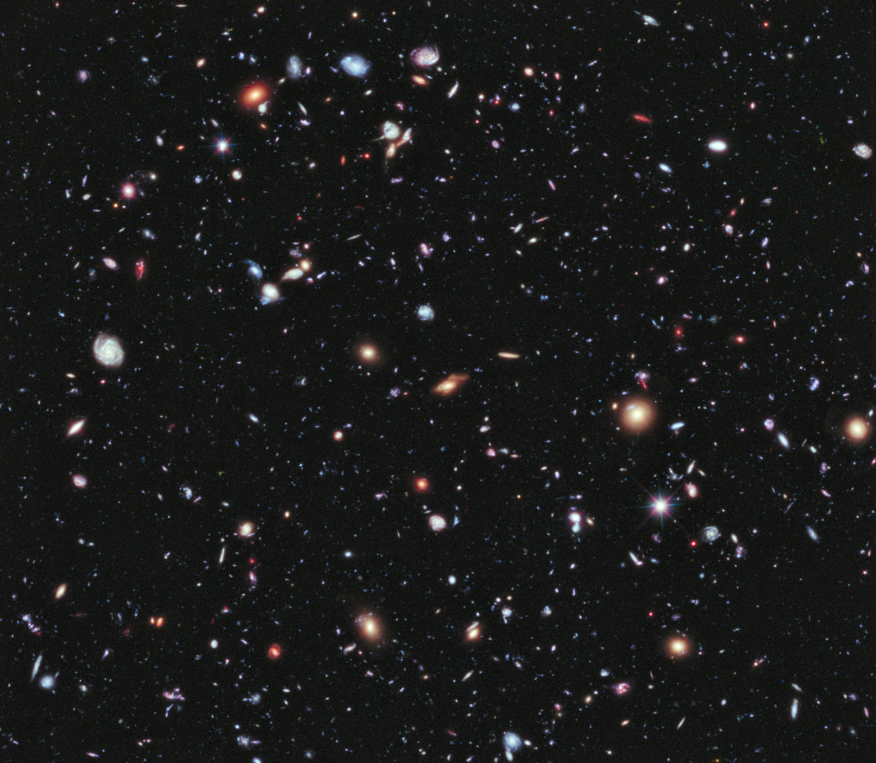
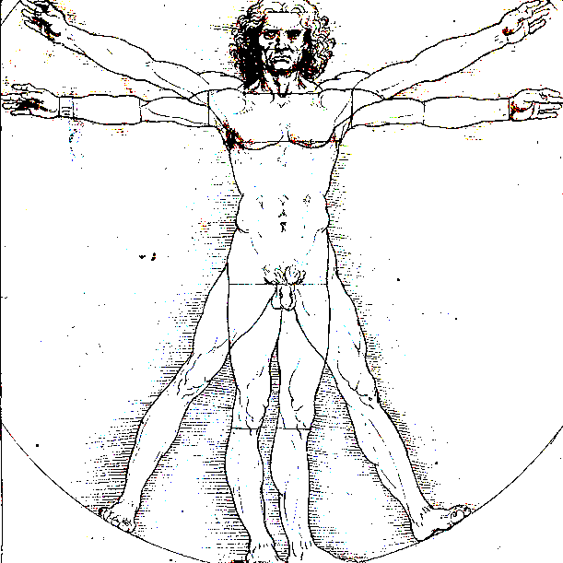
L’Univers et l’Homme
Société Astronomique de Montgeron: Conférence du 10/10/2020, par Jacques Fric, docteur en histoire et philosophie des sciences

Slide 2
Prologue

Slide 3
L’Homme et l’Univers
L’homme, en tant que partie intégrante de l’univers, ne peut pas prétendre à une description objective de sa relation avec lui car :
On ne peut pas être objectif quand on est juge et partie.
De plus, la perception que nous avons de l’univers est de l’intérieur, ce qui en complique la connaissance.
Par exemple la forme de notre galaxie est moins établie que celles des autres galaxies.

Slide 4
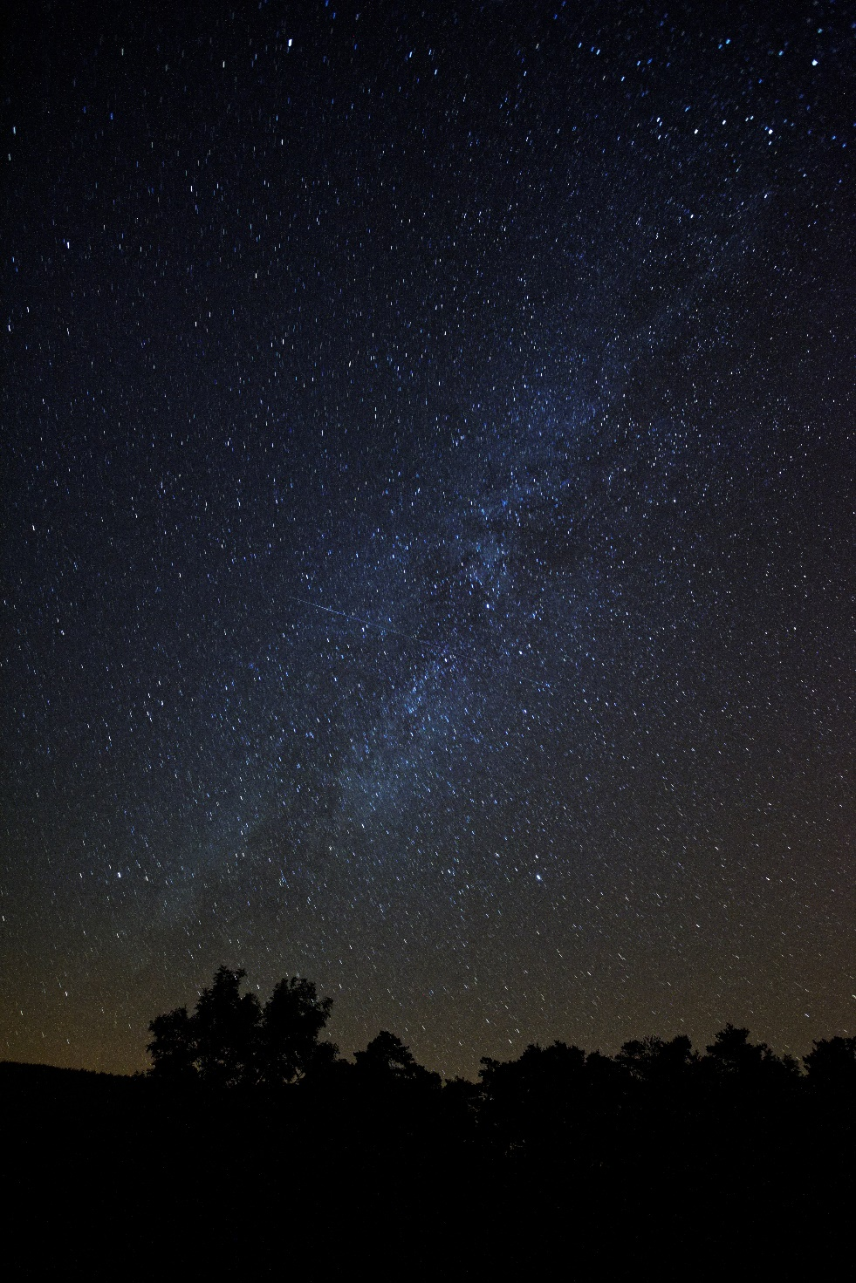
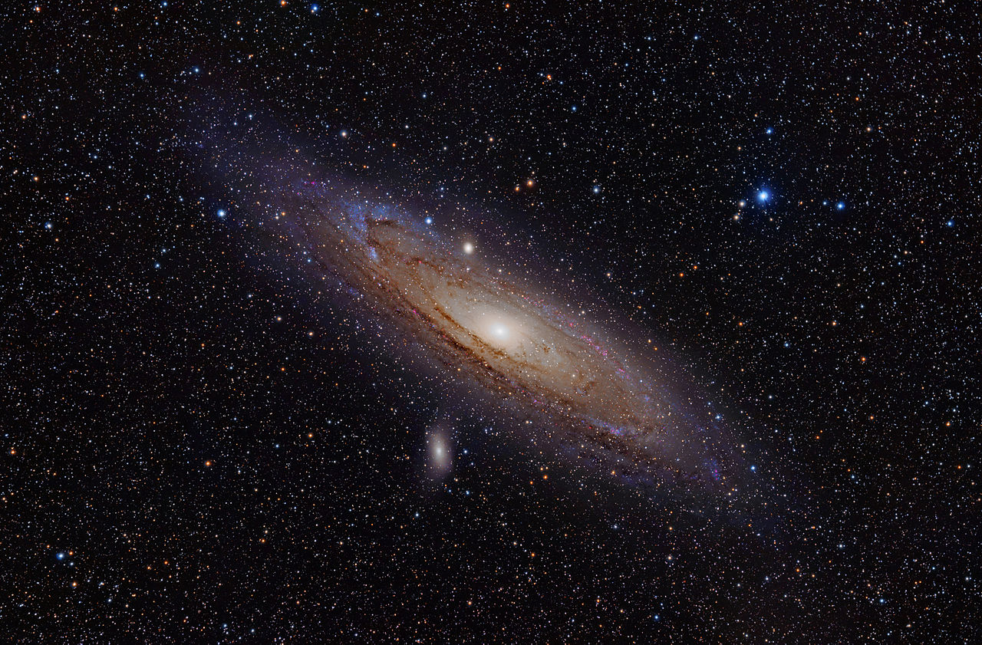
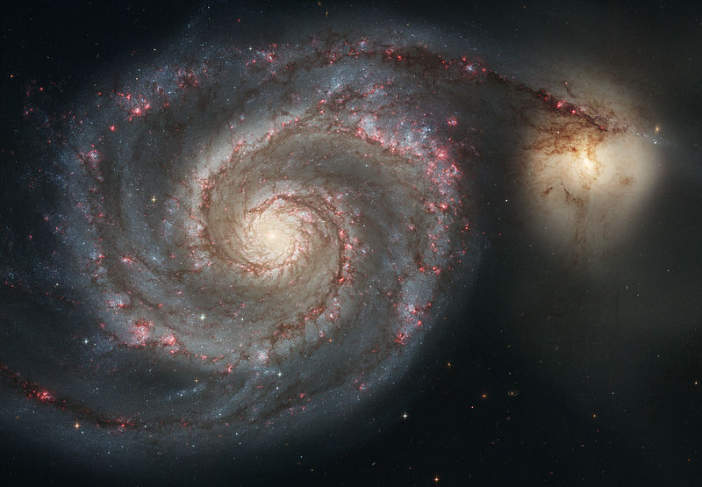
Autres galaxies:
Andromède en haut
Tourbillon en bas
Notre galaxie vue de la Terre

Slide 5
L’Homme et l’Univers
Tous ces problèmes nous empêcheraient-ils de connaître quoi que ce soit de la « réalité physique » l’univers? Non, parce que:
D’une part, ce n’est pas parce qu’on ne connaît pas tout qu’on ne connaît rien.
D’autre part, lorsqu’on est conscient de ces limitations on peut s’attacher à chercher les structures qui y sont compatibles et à les considérer comme essentielles.
Un point essentiel, qui a été débattu de tout temps, est de s’interroger sur ce qu’on peut considérer comme la « réalité physique ».

Slide 6

Quelle réalité physique? L’Allégorie de la caverne
Platon dans son livre « La république » se demandait comment des prisonniers enchaînés dans une caverne, réduits à ne voir que des ombres d’ objets extérieurs (inconnus) pourraient induire que ce ne sont que des ombres de quelque chose qu’ils ne perçoivent pas.
Si les ombres représentent des objets réels, alors comment peut-on récupérer la réalité de la représentation de la réalité ? En outre, si un prisonnier affirme que les ombres sont eux-mêmes la réalité, peut-on lui prouver qu’il a tort ?

Slide 7
L’Homme et l’Univers
Dans son article « Principe de représentation-Auto-Duale théorique», Shahan Majid (1991) propose de représenter les deux points de vue sous l’angle d’une dualité formelle et d’utiliser les formalismes mathématiques appropriés pour déterminer les contraintes propres à concilier les deux points de vue.
Pour en montrer la limite, il déclare:

Slide 8
L’Homme et l’Univers
La physique théorique est la recherche d’un ensemble complet cohérent de lois fondamentales de la physique. Nous proposons une démarche visant à montrer que la structure ultime, à savoir l’ensemble de lois à prendre en compte par les physiciens, ne fait que refléter les structures autorisées par les contraintes de la pensée du physicien.

Slide 9
L’Homme et l’Univers
« La science est un produit de l’esprit humain, produit conforme aux lois de notre pensée et adapté au monde extérieur. Elle offre donc deux aspects, l’un subjectif, l’autre objectif, tous deux également nécessaires, car il nous est aussi impossible de changer quoi que ce soit aux lois de notre esprit qu’à celles du monde ». (Bouty , la vérité scientifique,1908 p.7)

Slide 10
L’Homme et l’Univers
Etrange déclaration métaphysique qui peut aussi bien conduire à une sorte de rationalisme redoublé qui retrouverait, dans les lois du monde, les lois de notre esprit, qu’à un réalisme universel imposant l’invariabilité absolue « aux lois de notre esprit » conçues comme une partie des lois du monde!
Bachelard, Le Nouvel esprit Scientifique.

Slide 11
Les prémices de la cosmologie:
La cosmogonie

Slide 12
L’Univers de son origine et de son évolution jusqu’à l’homme
De tout temps l’homme s’est interrogé sur ses origines et l’origine du monde.
D’une réponse religieuse on a évolué vers une réflexion scientifique qui a vraiment pris corps au début du 20^{ième} siècle avec la relativité générale qui a permis de donner un sens physique à cette quête en montrant que l’univers est modelé par sa substance.

Slide 13
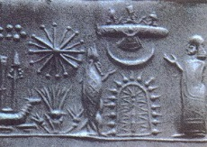
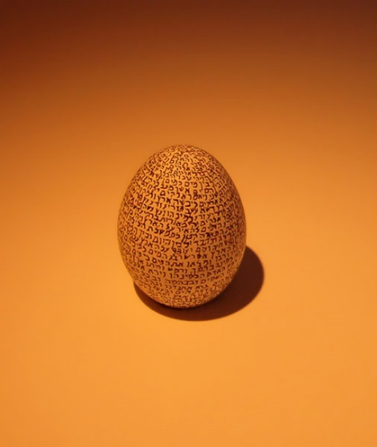
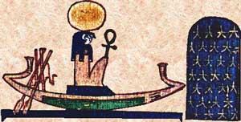
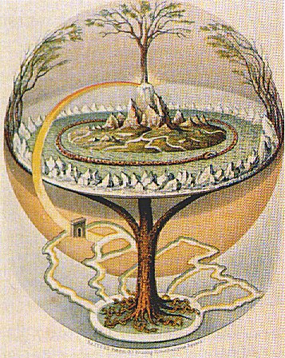
Cosmogonie antique
Egypte: Ré à bord de sa barque
Sceau sumérien représentant les Anunnaki
Bereshit pereq aleph, premier chapitre du Livre de la Genèse, écrit sur un œuf, musée Israël
Yggdrasil, l'arbre cosmique, assure la cohérence verticale des mondes de la mythologie nordique, tandis que le serpent de Midgard assure sa cohérence horizontale. Peinture attribuée à Oluf Bagge

Slide 14
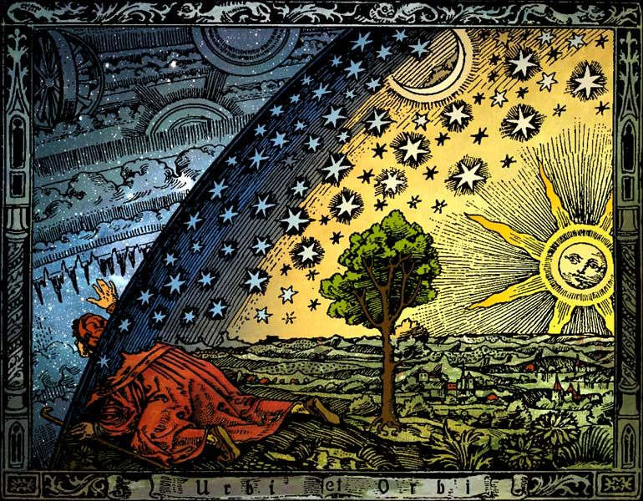
Cosmogonie classique

Slide 15
La genèse de la cosmologie moderne

Slide 16
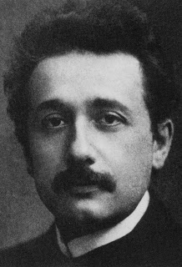
Naissance de la cosmologie scientifique
Fin 1915, Einstein publie ses équations de la relativité générale qui propose une représentation géométrique de la gravitation.
Comme en relativité générale l’espace-temps est « déformé » par les masses et l’énergie, l’univers (l’espace-temps) n’est plus un contenant indépendant de ce qu’il « contient » et on ne peut plus séparer contenant et contenu!
Il peut alors être appréhendé par les objets le constituant:
La cosmologie scientifique était née!
Fallait oser le faire!

Slide 17
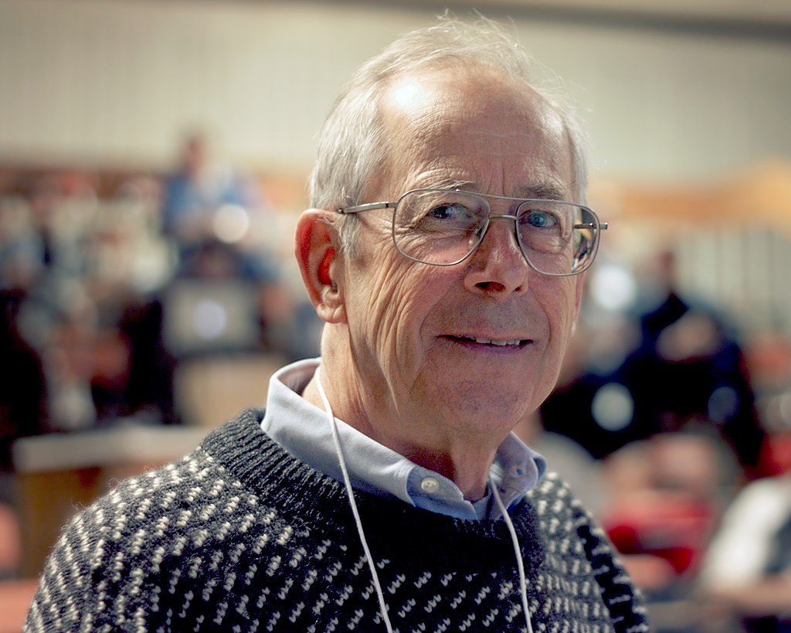
Did you say Big Bang ?
James Peebles Prix Nobel 2019, pour sa contribution à la cosmologie moderne
Le modèle standard de la cosmologie
Big Bang

Slide 18
Des propos qui ont surpris….
“La première chose à savoir sur ma discipline est que son nom, la théorie du Big Bang, n’est pas juste”, dit James Peebles, l’un des trois prix Nobel de physique 2019, devant un auditoire intrigué.
“Il connote un événement et un lieu, or les deux sont faux”, poursuit-il devant des amateurs de science venus écouter à la Maison de la Suède, à Washington, trois lauréats américains du Nobel. (Cité par Huffington Post)

Slide 19
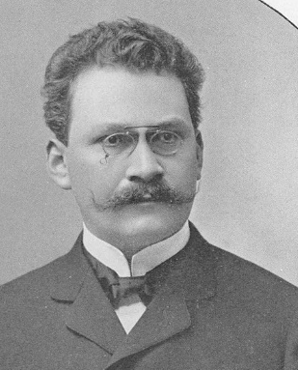
Des propos qui ont surpris!
James Peebles ne met pas en cause le modèle standard et ses résultats, auxquels il a notablement contribué, mais, à mon avis, simplement sa représentation à caractère anthropomorphique. L’univers est supposé avoir une naissance quelque part, à un moment donné, une vie, une mort!
En effet, les concepts utilisés sont le temps et l’espace, avec lesquels, certes, nous sommes familiers, mais qui n’ont aucun caractère physique en relativité.
Zeit und Raum Kaputt!
Comme Minkowski l’avait déclaré dès 1907, seul l’espace-temps de la relativité a un caractère physique, la relativité ayant réduit le temps et l’espace à en être que des ombres!
Minkowski

Slide 20
L’univers a-t-il une histoire ou est –il l’histoire?

Slide 21
L’univers a-t-il ou est-il l’histoire?
L’équation d’Einstein définit l’univers comme un espace-temps. En langage newtonien cela signifie qu’il décrit l’univers dans toute son expansion spatiale et temporelle. Autrement dit il contient toute l’information. Pour ce qui concerne la gravitation, il est donc l’histoire.
La relativité générale étant une théorie géométrique de la gravitation, cela est décrit par une variété, un objet géométrique qui n’a besoin de rien d’autre que lui-même pour être parfaitement défini. C’est ce que la description covariante permet de faire.

Slide 22
L’univers a-t-il ou est-il l’histoire?
Le récit chronologique, (l’univers a une histoire), résulte d’un feuilletage temps-espace particulier, pratique, car exploiter les symétries simplifie les calculs, qui donne les mêmes résultats physiques que la méthode covariante.

Slide 23
Le schéma cosmologique usuel : Un récit chronologique
La phénoménologie d’un espace en expansion résulte de cette description particulière du modèle cosmologique et n’est que le point de vue d’observateurs parcourant des géodésiques divergentes orientées par leur temps propre, voyant les autres observateurs géodésiques s’éloigner.
Si elle simplifie les calculs, nous l’utiliserons, elle doit être prise pour ce qu’elle est : Une présentation parmi une infinité d’autres.
.

Slide 24
Le schéma cosmologique usuel : Un récit chronologique
Mais elle brouille une propriété essentielle de la description relativiste covariante: L’équation d’Einstein définit un espace-temps, sans début, ni fin, qui n’a ni passé ni futur, et qui n’est pas en expansion.
Passé, futur et expansion sont des propriétés internes liées à la structure de cet espace-temps.
Il ne faut pas confondre notre passé et notre futur avec celui de l’univers!
.

Slide 25
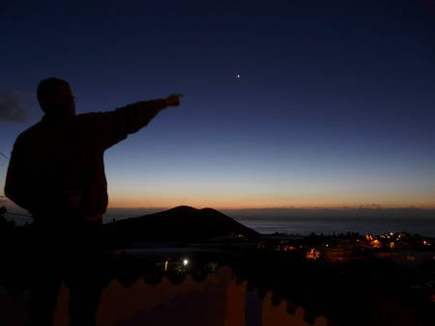
Aujourd’hui, l’univers paraît paisible et serein

Slide 26
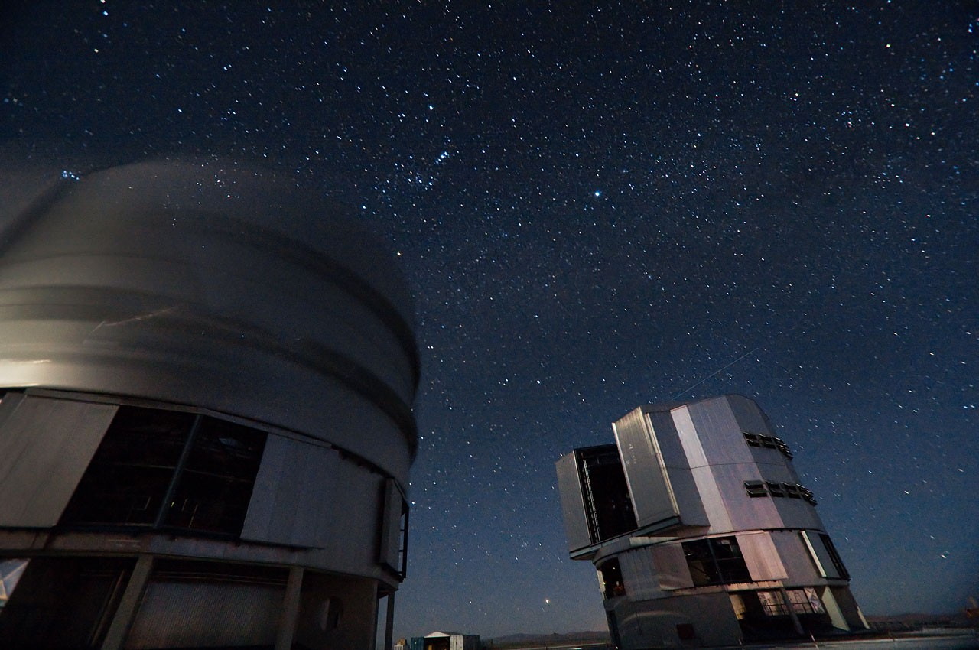
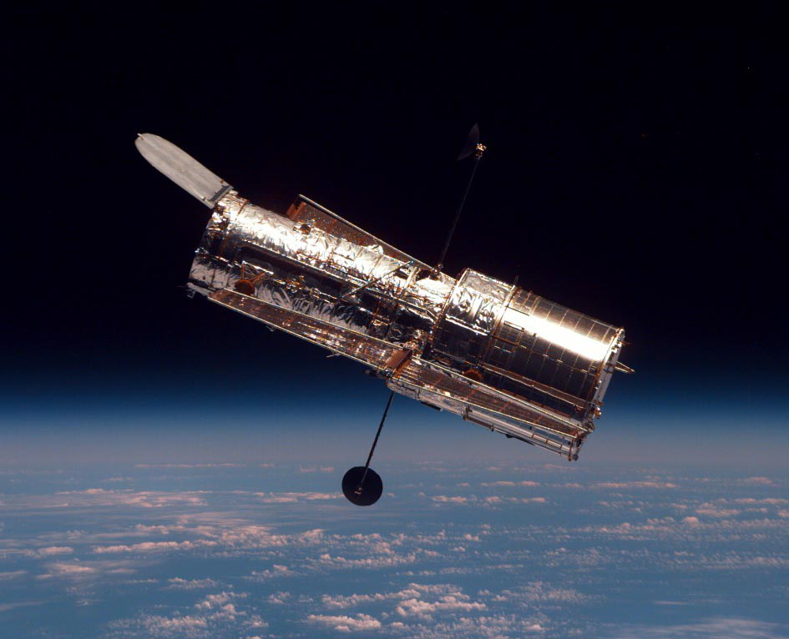
Mais, comme le montrent nos instruments…
L’immense univers est le siège de phénomènes cataclysmiques dont la puissance dévastatrice n’a d’égale que sa puissance créatrice. C’est un jeu de vie et de mort sans merci terrifiant qui se déroule à nos portes! Comment l’homme, si fragile, a t’il pu apparaître au sein d’un tel carnage cosmique…

Slide 27
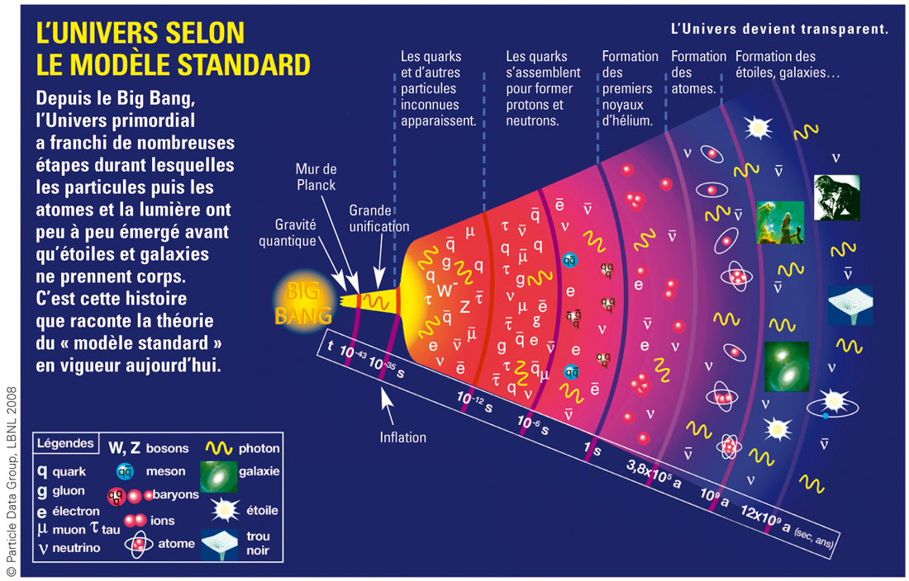
Modèle standard de l ’évolution de l’univers

Slide 28
Le schéma cosmologique usuel:
Récit chronologique :
Nous verrons que, selon ce récit, cette évolution est passée par des points critiques (comme par exemple la nucléosynthèse primordiale) où tout aurait pu basculer et rendre l’évolution stérile (pour nous).
Paradoxalement ces points critiques se révèlent d’une importance primordiale, ainsi si la nucléosynthèse s’était trop bien passée, tout l’hydrogène se serait transformé en hélium et éléments plus lourds et l’histoire se serait arrêtée là !

Slide 29
Echelle dimensionnelle
Le modèle standard attribue 13,7 milliards d’année à notre univers.
Si on fait remonter l’ histoire de l’humanité à 13 700 ans, dans l’histoire de l’univers nous sommes des nouveaux nés (dernier millionième).
Par contre la vie intelligente à pu émerger et perdurer ailleurs!
En temps, le ratio entre l’âge de l’univers et la durée moyenne de vie humaine (80 ans) et est d’environ de 1.7.10⁸, ce qui est un grand chiffre.

Slide 30
Gigantisme vs complexité
En espace, le ratio entre la taille de l’univers (40 x 10⁹ al) et celle d’un humain (1,7 m) est d’environ : 2,2.10²⁶ en linéaire, soit environ 10⁷⁹ en volume, un chiffre gigantesque à comparer au nombre de particules estimées de l’univers 10⁷⁹!
Cela confère à l’univers 2 caractères. Une immensité matérielle écrasante par rapport à l’humain (environ 10⁷⁹ protons) qui répond par une complexité combinatoire immensément supérieure (e¹⁰⁰⁰⁰⁰⁰⁰⁰⁰).

Slide 31
L’univers primordial
Des champs aux particules

Slide 32
Le Modèle cosmologique standard
(Big-Bang).
L’univers du temps de Planck 10⁻⁴³s jusqu’à t = 10⁻⁴⁰s
On suppute que l’univers était incroyablement chaud et très homogène. L’immense univers qu’on observe aujourd’hui était confiné dans un volume très petit, et où seuls existaient des champs (avec leurs caractéristiques propres) que la température effroyable masquait.
Cet univers est en expansion, (dans le modèle standard).
A ce stade, la physique qui serait à l’œuvre, en fait, nous est inconnue, mais moyennant certaines hypothèses et extrapolations , c’est ce que le modèle relativiste prédit….
A ce stade l’univers contenait-il (sans doute masqué) déjà « l’ADN » qui allait déterminer , entre autres, l’émergence de la vie intelligente?

Slide 33
Le Modèle cosmologique standard
La grande unification se brise vers 10⁻⁴⁰s
La température est si élevée que toutes les interactions sont indiscernables.
Vers 10⁻⁴⁰s une brisure de symétrie va se produire permettant aux interactions de se différencier soit toutes simultanément (théorie super-symétrique: spéculative) soit d’abord la gravitation et l’ensemble des 3 autres qui se différencieront un peu plus tard par une autre brisure de symétrie (modèle standard de la QFT).

Slide 34
Le Modèle cosmologique standard
La grande unification se brise vers 10⁻⁴⁰s
On suppose également que le champ de Higgs conférant une masse à certaines particules émerge de cette brisure vers cette époque.
Jusque là l’univers formait probablement un tout unique indiscernable. Il va se structurer en éléments qui vont se différencier et prendre une certaine autonomie.
Est-ce l’événement qui brise le masque qui nous cachait son devenir?

Slide 35
Le Modèle cosmologique standard (Big-Bang).
L’inflation : vers 10⁻³⁴ s
Très tôt dans l’histoire de l’univers, entre 10⁻³⁴ s et 10⁻³² s, on suppose qu’une phase d’inflation (expansion exponentielle) très courte (≈10⁻³² s) mais de durée égale à 100 fois l’âge de l’univers, (expansion exponentielle: e¹⁰⁰) s’est produite.
Elle va jouer un rôle important notamment en dilatant les fluctuations quantiques qui vont être les germes des grandes structures et va permettre, en refroidissant l’univers, à ces champs de manifester leurs particularités.
Cette inflation va également résoudre le problème de l’horizon et la courbure quasi nulle de l’espace.

Slide 36
Création de la matière
A 10⁻³²s, après le réchauffement post inflationniste l’univers a une densité énorme.
La température est si élevée que ni les protons, ni les neutrons ne peuvent exister.
Lorsque l’univers se refroidit les particules et antiparticules peuvent se former. Tant que l’énergie ambiante n’est pas trop inférieure à leur énergie de masse elles sont sensiblement à l’équilibre. Ensuite elles vont s’annihiler en générant des photons.

Slide 37
t =10⁻⁴ s, l’excès de matière, la domination écrasante des photons à l’œuvre
Malgré la symétrie des équations, l’imperfection, à l’œuvre, fait qu’il y a un léger excès de matière, ce qui demeure un mystère, non encore vraiment élucidé, même s’il y a des pistes.
L’annihilation massive matière-antimatière fait qu’il y a un milliard de photons par nucléon rescapé, tous contribuant à l‘équilibre thermique!
Les protons et neutrons restants après annihilation avec les antiprotons et antineutrons seront stables vers t = 0,0001s (la température ambiante est alors environ de 100 MeV).

Slide 38
t =10⁻⁴ s, l’excès de matière, la domination écrasante des photons à l’œuvre.
Mais l’équilibre entre protons et neutrons qui résultait des réactions symétriques à haute température (p ↔ n) va se briser car le neutron est handicapé par sa masse légèrement supérieure à celle du proton et à t = 0,01s il ne reste plus que 9 neutrons pour 10 protons.

Slide 39
La nucléosynthèse primordiale
Les premiers noyaux atomiques

Slide 40
t =1 s, la nucléosynthèse primordiale
La température est d’environ 1 MeV soit dix milliards de degrés Kelvin (≈ 700 fois la température au centre du Soleil) soit de l’ordre de grandeur de l’énergie de liaison des nucléons dans le noyau.
Il ne reste plus qu’un seul neutron pour trois protons!
La seule façon de les sauver serait de s’incorporer avec des protons dans des noyaux stables.

Slide 41
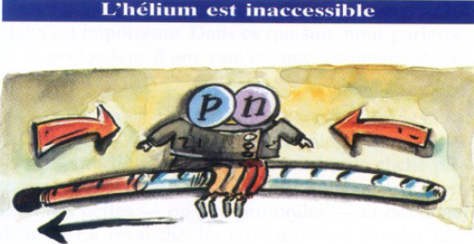
t =1 s, la nucléosynthèse primordiale
Cela passe par le deutérium, la température est suffisamment basse pour le permettre, mais il a un noyau fragile, (chicane du deutérium).
L’expansion encore rapide de l’espace ne favorise pas cette réaction mais surtout, le bain de photons, à l’équilibre thermique selon la loi statistique du corps noir, en surnombre écrasant (1 milliard par nucléons) détruit systématiquement les noyaux formés.

Slide 42
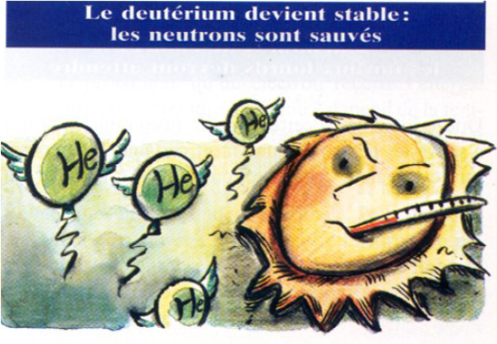
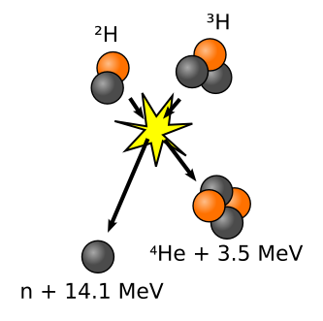
t =100 s, la nucléosynthèse devient efficace
La température est tombée à un milliard de degrés Kelvin (environ 70 fois le température du centre du Soleil: Le deutérium devient stable.
L’univers entier entre en fusion nucléaire et, en quelques dizaines de secondes, les neutrons survivants (1 neutron pour 7 protons) sont incorporés dans les noyaux de deutérium qui eux-mêmes fusionnent en hélium 4.
.

Slide 43
En moins de 100 s , la nucléosynthèse a sauvé les neutrons tout en préservant 90% d’hydrogène, du carburant pour la suite, juste ce qu’il fallait faire…
Il était temps, car déjà décimés par les réactions p ↔ n qui le pénalisaient, le neutron libre est instable et se désintègre en proton avec une période de 15 mn environ. Cette fusion tardive fait que la température est trop basse pour générer des quantités significatives d’autres éléments elle va s’arrêter à t = 200s.
.

Slide 44
L’imperfection comme principe créateur
Sans l’indétermination de la mécanique quantique l’univers, trop symétrique, trop parfait aurait été stérile.
Sans la dissymétrie matière-antimatière, aucune matière ne serait restée, sans la faiblesse de cette dissymétrie (10⁻⁹), la nucléosynthèse aurait été trop importante et rien de significatif n’aurait pu se passer.

Slide 45
L’imperfection comme principe créateur
Ce principe, qui indique qu’un système ne peut pas être dans un état parfaitement déterminé (précision infinie), apparaît comme un principe fondateur et nécessaire de la physique qui a permis notre apparition !
Sans ce principe, l’univers n’aurait pas pu évoluer suffisamment longtemps pour permettre notre apparition…

Slide 46
Les premiers atomes, l’univers devient transparent au rayonnement électromagnétique

Slide 47
t= 380 000 ans, découplage matière-rayonnement
Le plasma électrons-noyaux dans l’espace continue de se dilater en se refroidissant et lorsqu’il atteint environ 3000 K, les électrons vont pouvoir être associés de façon stable aux noyaux pour constituer des atomes « neutres »:
L’univers devient transparent à la lumière.
.

Slide 48
t= 380 000 ans, découplage matière-rayonnement
C’est cette « surface » de « dernière » diffusion (RFC) que les satellites comme Planck analysent car c’est le témoignage observable par le rayonnement le plus ancien de l’histoire de l’univers.
Remarquons que c’est en analysant les motifs des fluctuations de température (des empreintes laissées par les évènements antérieurs) qu’on induit, dans le cadre du modèle théorique, cette histoire antérieure.
.

Slide 49
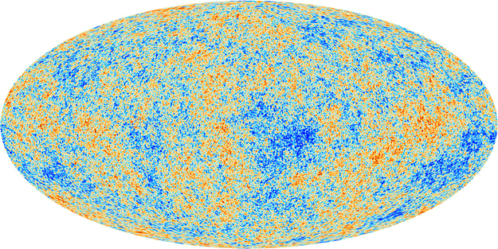
.
Image du RFC observée par le satellite Planck (température en fausses couleurs) L’information, les empreintes de l’histoire, est contenue dans l’image. On est exactement dans le schéma de la caverne de Platon: On voit l’ombre d’une supposée réalité physique!

Slide 50
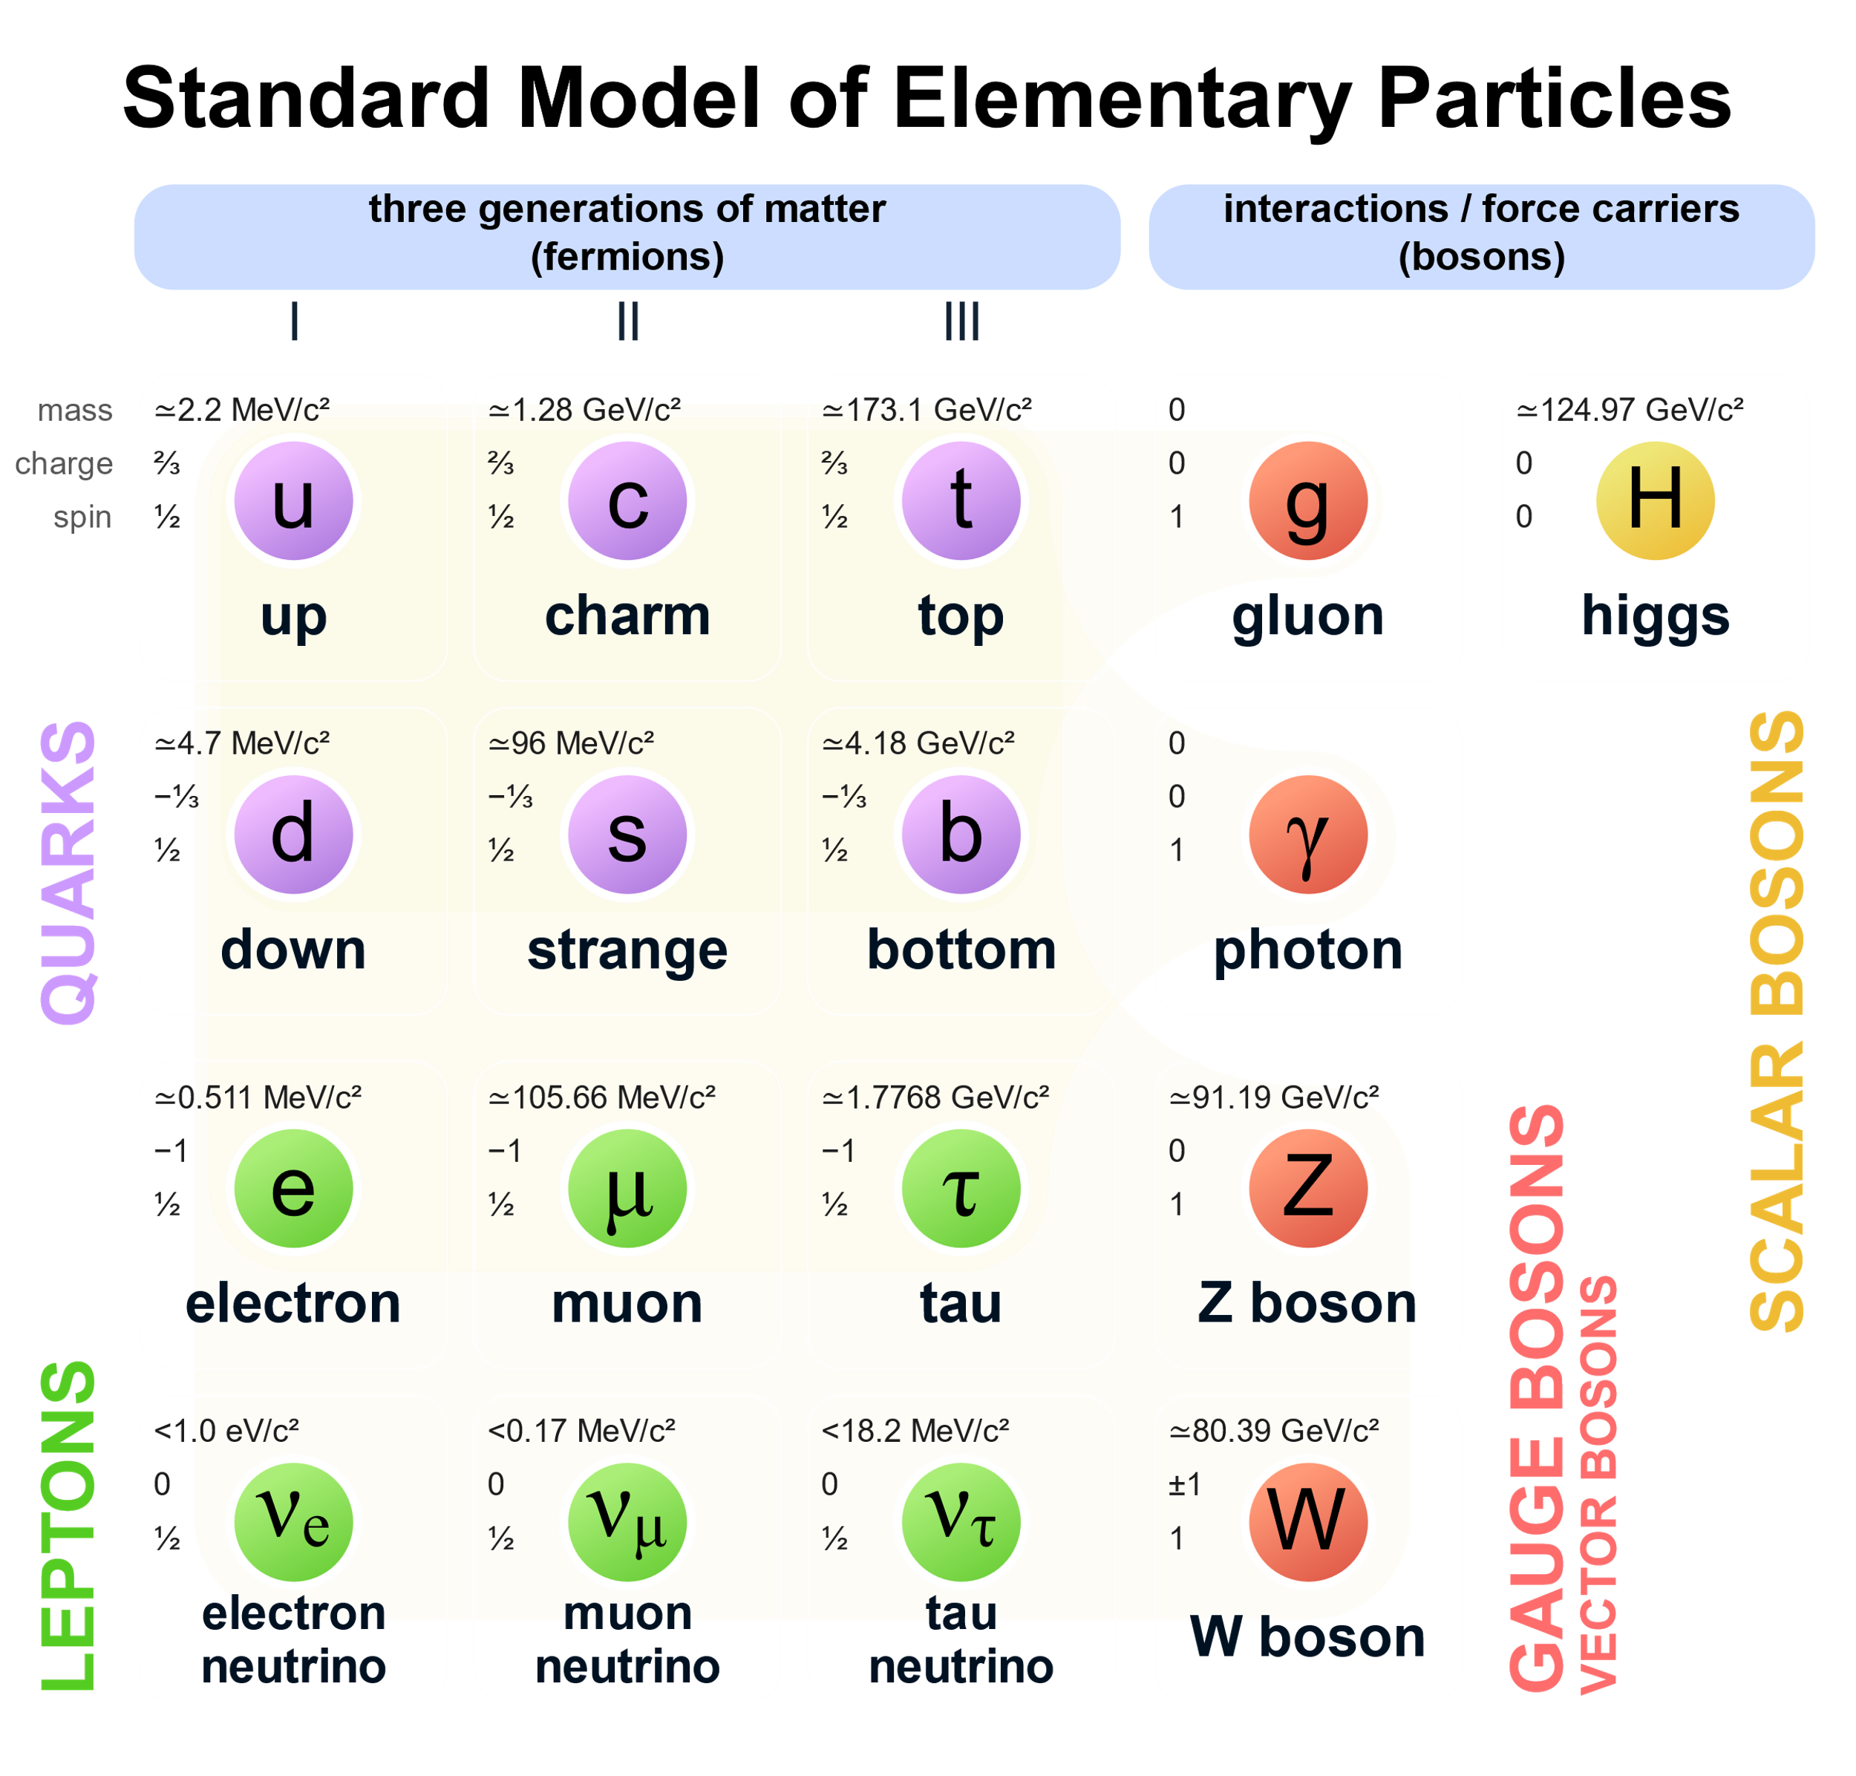
Les briques de base de la matière et la dynamique de l’univers à l’œuvre:
Ce tableau représente intégralement de quoi la matière est constituée (les fermions) et toutes les interactions (portées par les bosons) possibles entre elles.
Cela apparait bien mince pour expliquer la complexité inouïe de l’univers!
Pour être complet il faudrait ajouter l’antimatière, mais elle semble quasi inexistante dans l’univers.

Slide 51
Les quatre interactions connues
Gravitation: (très faible). Théorie: Relativité générale.
Toute la matière-énergie courbe l’espace-temps et interagit avec. Interaction à longue portée dont la propagation de sa variation (ondes gravitationnelles – médiateur quantique le graviton) se fait à la vitesse finie de la lumière.
Compte tenu de son extrême faiblesse ne va régir l’univers qu’à grande échelle - Très grosses masses (galaxies, étoiles, planètes et leurs satellites, comètes, etc.): Régit les grandes structures.
La masse inerte des particules est conférée par le champ de Higgs. Le principe d’équivalence stipule son égalité avec la masse gravitationnelle passive, qui est le coefficient de couplage avec le champ gravitationnel.

Slide 52
Electromagnétisme: Théorie Electrofaible:
Concerne les particules ou systèmes chargés (charge + ou -) et/ou ayant un moment magnétique (10⁴⁰ fois plus forte que la gravitation). Interaction à longue portée dont la propagation de sa variation (ondes électromagnétiques) se fait à la vitesse finie de la lumière.
Médiateur quantique: le photon
Assure la cohésion des atomes, des molécules (entre atomes: effet résiduel) et macroscopique (solides, liquides).
A très grande échelle son influence est faible du fait des 2 types de charges qui se compensent, l’univers étant supposé globalement neutre.

Slide 53
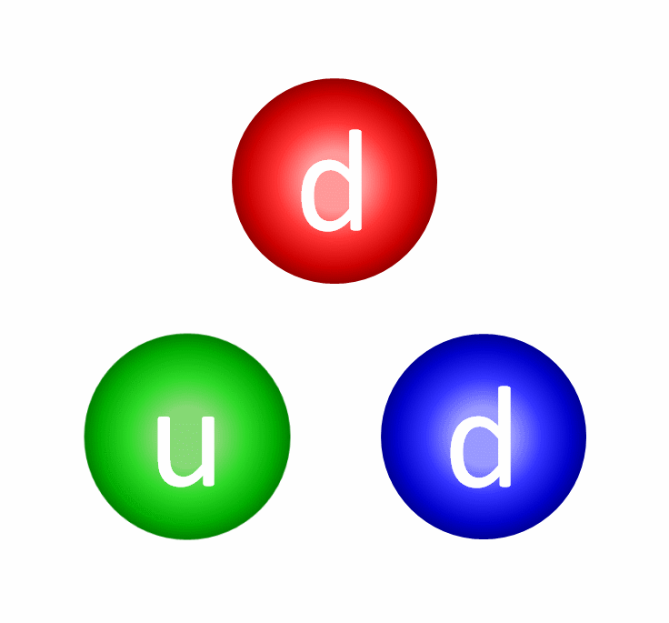
Interaction forte : Théorie Chromodynamique.
Concerne les quarks (confinés) constituants du noyau.
Charge de couleur (3 couleurs).
Interaction à courte portée <10⁻¹⁵ m
Assure la cohésion des particules (protons, neutrons).
Médiateur quantique: le gluon.
Notons que la cohésion du noyau est assurée par la « force nucléaire » qui n’est pas une interaction fondamentale. Ce pourrait être un effet résiduel de l’interaction forte (mais c’est une hypothèse).

Slide 54
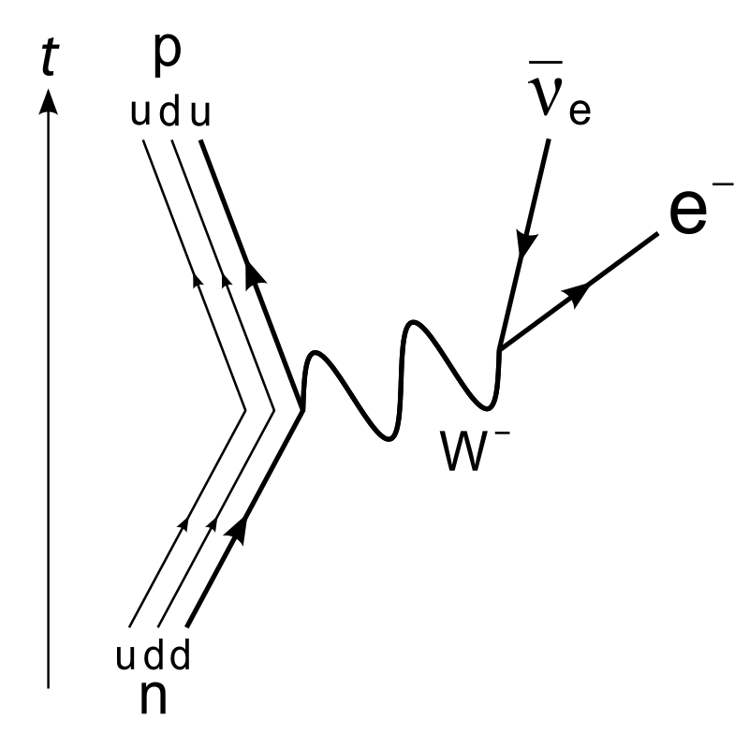
Interaction faible : Théorie électrofaible
Permet aux quarks de changer de nature donc aux particules de changer de nature, donc au atomes de changer de nature chimique. Exemple, neutron → proton : (voir diagramme ci-contre)
Interaction à courte portée < 10⁻¹⁵ m.
Médiateur quantique: bosons W⁺, W⁻, W⁰
Cette interaction « reconnait » la droite et la gauche (violation de parité!). Cette différence permet de distinguer matière et antimatière!
Désintégration d’un neutron en proton

Slide 55
L’importance critique des neutrons
Au niveau des éléments « chimiques », briques de la matière (92 éléments « stables » à différents degrés) cette diversité est permise par les neutrons qui assurent la cohésion du noyau.
Les protons qui sont chargés positivement se repoussent et la force nucléaire serait rapidement vaincue si les neutrons qui ne sont pas chargés ne venaient pas la renforcer.

Slide 56
L’importance critique des neutrons
Sans neutrons le nombre d’éléments stables seraient très réduit et une chimie permettant la vie telle qu’on la connait qu’on appellera désormais la vie, fondée principalement sur des éléments comme le carbone, l’oxygène, l’azote et l’hydrogène entre autres ne serait pas possible

Slide 57
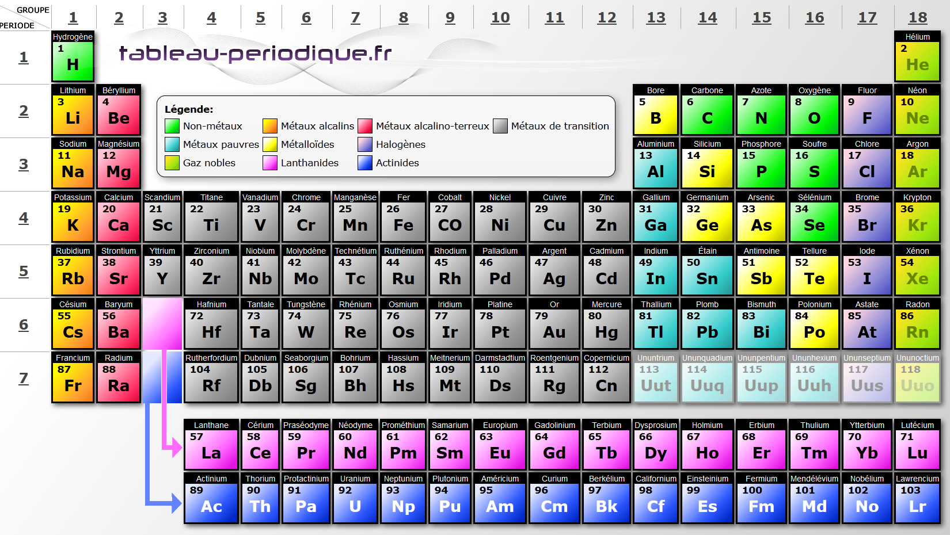
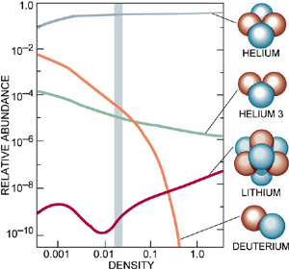
.
La nucléosynthèse primordiale (univers entier en fusion) n’a généré pratiquement que de l’hélium, (la composition de l’univers étant alors d’environ 90% d’hydrogène de 10% d’hélium) et de traces de deutérium et de lithium. Piètre résultat au vu du phénomène cosmique à l’œuvre.
Mais c’est heureux, car si elle avait été totale l’histoire s’arrêtait là! En effet, elle a préservé le « carburant » essentiel de la fusion (l’hydrogène) pour la suite des évènements et a sauvé les neutrons ce qui autorisera la chimie complexe et variée que nous connaissons.

Slide 58
La synthèse miraculeuse du carbone
Ce carbone synthétisé, entre autres, dans ces supernovas, est un élément fondamental de la chimie du vivant.
Il a bénéficié du fait qu’un état d’énergie du noyau de carbone est, de façon surprenante, en « résonnance » avec les énergies des éléments à fusionner, sinon elle aurait été très peu efficace.
En effet, la réaction de fusion pour produire le carbone fait intervenir la collision de trois noyaux d’hélium (qui est abondant dans les étoiles) en passant par le béryllium, selon la séquence suivante :

Slide 59
La synthèse miraculeuse du carbone
Deux noyaux d’hélium fusionnent pour former un noyau de béryllium qui en fusionnant avec un atome d’hélium donnent le carbone.
La probabilité de cette séquence est a priori très faible et ne permet pas d’expliquer son abondance dans les étoiles.
Sans cette résonnance, la chimie organique aurait été différente et donc la vie telle que nous la connaissons n’aurait peut-être pas pu émerger !

Slide 60
La synthèse miraculeuse du carbone
Après avoir surmonté la symétrie matière-antimatière qui n’aurait laissé que des photons, la nucléosynthèse poussive avec sa chicane du deutérium et le bain de photons destructeur, qui n’a produit quasiment que de l’hélium ce qui a tout de même permis le sauvetage in extremis des neutrons rescapés, un nouvel obstacle se présentait à nous.
On voit que chemin jusqu’à une chimie permettant une complexité qui peut mener à notre existence est plutôt périlleux.

Slide 61
Ces mêmes acteurs de la dynamique de l’univers vont aussi permettre l’apparition de la vie

Slide 62
Le hasard créateur ?
L’imperfection créatrice à l’œuvre, (nous avons indiqué que la perfection était stérile) semble impliquer que l’univers obéisse aux lois du hasard.
En fait ce hasard est contraint par les quatre interactions fondamentales que nous avons citées qui jouent le rôle de « l’ADN » de l’univers. Tout n’est pas possible, ne peut exister et se produire que ce qui est compatible avec ces interactions.
A noter que le contexte énergétique joue un rôle essentiel, en permettant à ces interactions d’exprimer avec plus ou moins de vigueur leurs caractères propres. Nous avons vu qu’une température infernale les masquait toutes.

Slide 63
Le hasard créateur ?
Ainsi la diversité de la chimie du vivant nécessite un contexte dans une fenêtre à basse énergie pour manifester toute sa complexité.
Un « ADN » de 4 éléments (les 4 interactions fondamentales) semble bien maigre pour décrire toute cette complexité, mais de ces lois il découle une combinatoire de possibilités considérable, en particulier par l’interaction électromagnétique, comme le montre l’extrême diversité d’association d’atomes en molécules permise par la structure en couches des électrons.
Dans l’analogie avec le vivant les interactions joueraient le rôle des bases nucléiques en nombre limité dans la double hélice.

Slide 64
La gravitation à l’œuvre
La matière noire à l’œuvre
L’interaction du rayonnement avec la matière ordinaire a pour effet de niveler les inhomogénéités, mais la matière noire qui ne se couple pas avec le rayonnement permet de préserver ces défauts rendant la phase suivante possible. C’est ce qui s’est passé pour le plasma constituant l’univers jusqu’au découplage.
La carte donnée par le satellite Planck montre l’état des inhomogénéités de ce plasma.

Slide 65
Le schéma de formation des galaxies
Ces grumeaux de matière (constitué essentiellement de gaz) vont s’effondrer par un mécanisme complexe puis à un niveau plus local ce gaz va donner des étoiles avec leurs cortèges de planètes.

Slide 66
Les étoiles finissent le travail
Ensuite les étoiles qui sont les usines à atomes vont produire d’autres éléments.
En particulier, les supernovæ qui, dans une fusion explosive, synthétisent de nombreux éléments, comme le carbone, l’oxygène l’azote etc… vont les disperser dans l’espace.
Ceci permettra à une autre génération d’étoiles, qui peuvent être stables, incorporant ces éléments, de générer des systèmes planétaires tels que le nôtre.

Slide 67
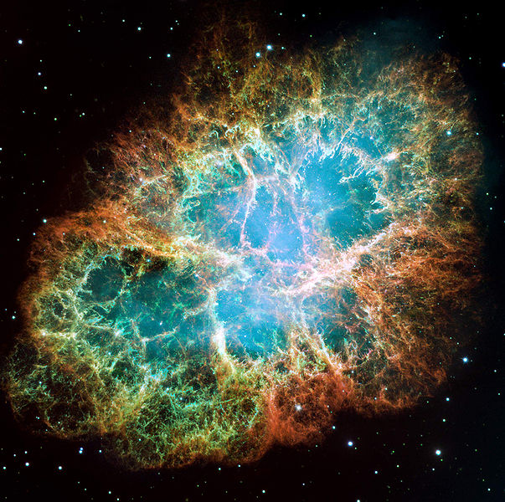
Explosion de supernova
La supernova SN1054, qui a explosé il y a 1000 ans environ, dont les « débris » s’étendent actuellement sur des centaines de milliards de km, ensemence le milieu d’éléments lourds synthétisés pendant la vie de l’étoile et pendant son explosion. Ces éléments lourds sont les constituants des planètes telluriques comme la Terre et sont nécessaires à la vie.

Slide 68
Explosion de la nova de 1572 (Tycho)
Ce type de phénomène (une nouvelle étoile visible à l’œil nu) a toujours suscité des réactions d’effroi dans les populations. Pour les scientifiques elles ont été une aubaine.
L’absence de parallaxe et la position fixe par rapport aux étoiles fixes a mis fin au dogme de l’incorruptibilité des étoiles, ce qui a valu tout de même quelques désagréments majeurs à quelques adeptes de cette nouvelle interprétation jugée hérétique.

Slide 69
Formation et évolution du système solaire

Slide 70
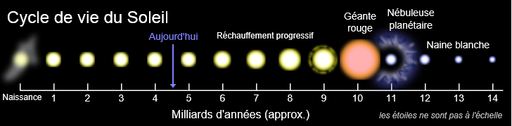
Naissance et vie du Soleil
Il y a quatre milliards et demi d’années une étoile a explosé au voisinage (au sens cosmologique : d < 100 al) de la région où le Soleil (notre étoile) allait se former.
Elle a ensemencé cette région en éléments chimiques variés (qu’on va retrouver dans le soleil et les planètes) et l’onde de choc de l’explosion va provoquer un effondrement (sur des centaines de millions d’années) du gaz conduisant à la formation du système solaire.

Slide 71
Le Soleil
Le résultat de cet effondrement est une étoile de masse telle que les réactions nucléaires ont du mal à se produire (le cœur est à 15 millions de degrés Kelvin bien loin du milliard de degrés de la nucléosynthèse primordiale). L’effet tunnel joue un rôle important (pic de Gamow).
Chaque kilogramme de Soleil produit moins de 1 mW, mille fois moins que notre corps!
Ce rendement poussif est une aubaine, car brûlant mal il brûle longtemps et satisfait à une des exigences pour l’apparition de la vie, processus qui demande du temps.

Slide 72
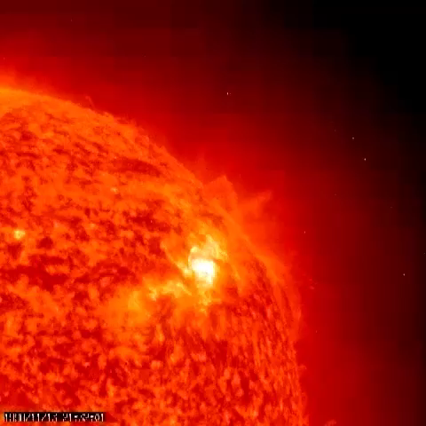
Le Soleil, un ami qui ne nous veut pas que du bien

Slide 73
Le système solaire primordial
D’un côté le nuage d’hydrogène s’effondre en tourbillonnant, par un processus complexe, et pour cela il doit se débarrasser de son moment angulaire, d’où les proto-planètes, jusqu’à s’échauffer pour allumer les réactions de fusion.
C’est un scénario cataclysmique où les plus gros corps encore brûlants, subissent des bombardements incessants de météorites de toutes tailles déchirant la croûte provoquant l’apparition de volcans :

Slide 74
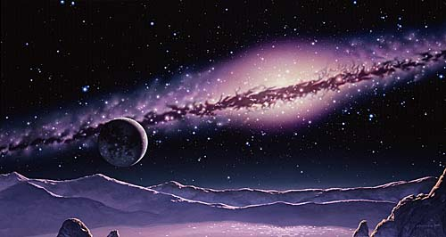
Le système solaire primordial

Slide 75
Formation et évolution de la Terre

Slide 76
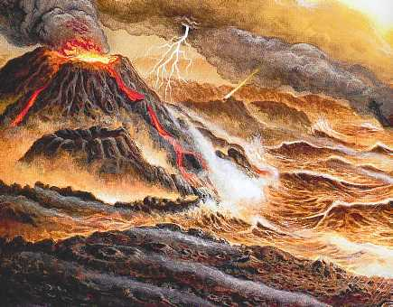
Le système solaire primordial
C’est l’enfer. Cela ne va se calmer qu’au bout de quelques centaines de millions d’années. Mais la température élevée du centre de la Terre (plusieurs milliers de degrés) est la relique de cette formation dont le refroidissement est ralenti par la radioactivité naturelle (10¹³W), à comparer au 3.10¹⁷W solaire. Mais dans ces conditions inutile de dire qu’aucune vie ne peut se développer.

Slide 77
L’atmosphère
Une planète de la taille de la Terre peut retenir durablement une atmosphère de gaz pas trop légers. Si elle va perdre rapidement son hydrogène (abondant) et sans doute aussi l’hélium plus rare, la Terre peut retenir durablement les molécules de gaz tels que l’azote N² (d’origine volcanique), ce que Mars, plus petit, ne peut pas faire.
Il n’y a pas d’oxygène libre (gazeux O²) à cette époque, les premières formes de vie vont être anaérobiques.

Slide 78
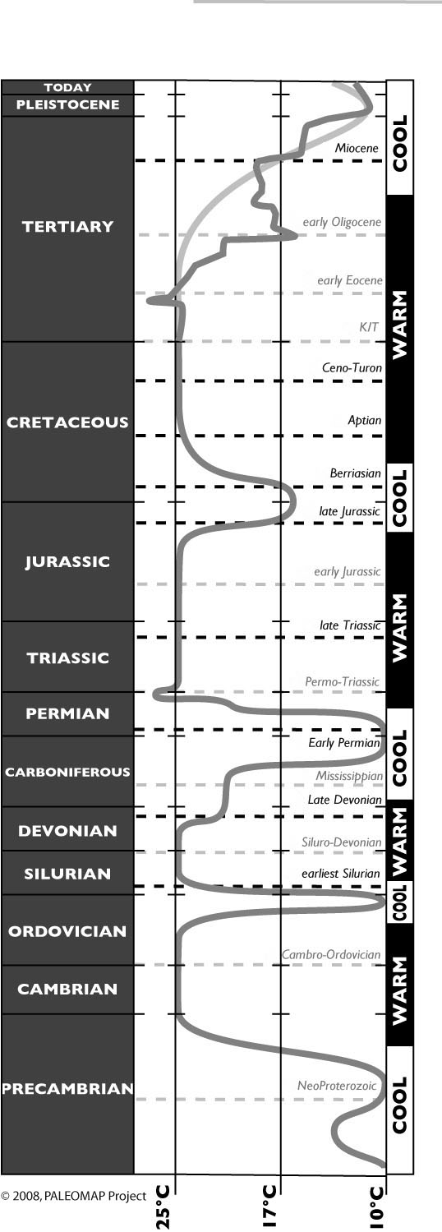
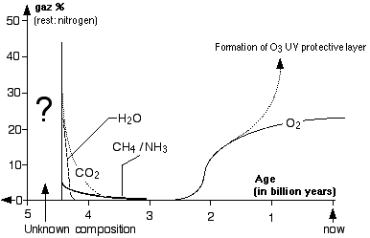
Atmosphère et température
L’effet de serre de l’atmosphère, élève de 35°C la température à la surface de la Terre (15°C au lieu de -20°C ). Notons l’évènement majeur de « grande oxygénation », il y a environ 2 milliards d’années.

Slide 79
Le problème de l’eau liquide
Lorsque le bombardement météorique s’est calmé la température peut se stabiliser. L’eau liquide est indispensable au développement de la vie telle qu’on la connaît. En fait la molécule d’eau est relativement assez abondante dans l’univers (Les comètes faites de glace en attestent).
Différentes hypothèses existent sur la formation des océans :
Certains pensent que c’est la pluie consécutive aux orages très violents qui en est la cause, d’autres préfèrent l’attribuer au passage proche de la queue d’une comète. Cette dernière hypothèse avait le vent en poupe est remise en cause. On pense que la Terre incorporait déjà une grande quantité d’eau dans ses roches.

Slide 80
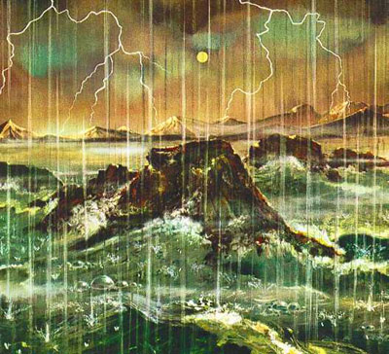
Le problème de l’eau liquide

Slide 81
Conditions pour l’apparition et le développement de la vie (telle que nous la connaissons)

Slide 82
Cela suffit-il pour la vie?
Il faut des conditions supplémentaires très contraignantes.
Une planète dont la température présente des régions dans une fenêtre étroite autour de 15°C pour que les réactions chimiques du vivant soient optimales, autrement dit, en général une étoile proche stable qui la baigne dans son rayonnement, pas d’étoiles instables à « proximité ».
De l’eau à l’état liquide.
Une atmosphère gazeuse appropriée pour les réactions chimiques avec les êtres vivants, qui protège (O³) des rayonnements nocifs et des météorites de petites tailles et aussi des résidus de vents solaires nocifs.
Un bouclier magnétique pour dévier les particules chargées nocives avec l’atmosphère en deuxième rideau de défense (aurores boréales).

Slide 83
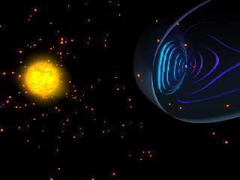

Slide 84
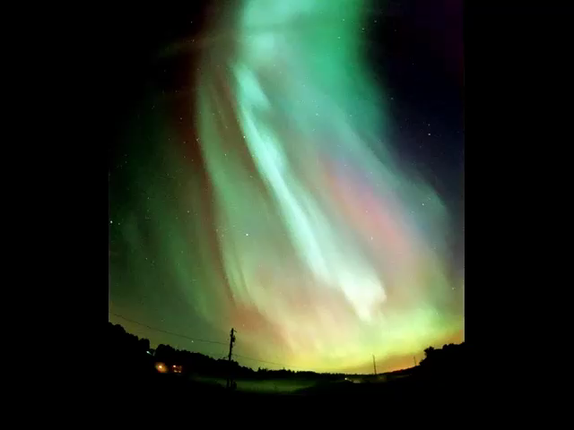

Slide 85
Et que tout cela soit relativement stable, car le processus de l’évolution vers des êtres complexes a pris des milliards d’année sur Terre, mais avec des catastrophes (exemple extinction des dinosaures) de temps en temps pour sortir « d’états stables ».
Des mutations et un mécanisme de « sélection-évolution » naturelle.
Autrement dit un monde non figé où ce sont les erreurs qui conduisent et permettent l’évolution.

Slide 86
Si on admet que la distribution des étoiles et de leurs cortèges de planètes est « statistique », il faut un grand nombre d’étoiles pour que ces conditions soient réunies.
Par ailleurs, nous nous considérons comme l’aboutissement ultime de l’évolution, mais modestie oblige, rien n’exclut que des êtres encore plus « performants » puissent exister ailleurs.
La grande distance entre les étoiles et la rareté de ces conditions fait que des communications entre civilisations est peu probable. Ceci est peut être une « protection » car l’histoire nous a montré que la rencontre de civilisations de niveau d’évolution différent a rarement profité à celle qui l’était le moins !

Slide 87
Emergence et évolution de la vie

Slide 88
Molécules organiques
La chimie du vivant que nous connaissons repose sur des molécules ayant un ou des atomes de carbone, atome qui compte tenu de sa structure (4 liaisons de valence) permet une grande diversité de molécules. C’est la chimie organique.
Sur Terre, se pose la question de l’apparition de la vie, en particulier de la synthèse de l’ADN qui semble être au cœur du vivant évolué, même si on sait que la vie a commencé par des êtres très simples. C’est à partir de ces êtres simples, sous contrainte du milieu et en compétition, que le grand récit de la vie a pu s’écrire.

Slide 89
Molécules organiques
Mais cet ADN ne s’est pas réalisé en une étape à partir des atomes.
Il a fallu que des chaines organiques plus simples mais déjà structurées existent sur Terre pour que l’assemblage ne concerne qu’un nombre limité d’éléments, pour rendre probabilité de succès compatible avec le temps de réalisation que nous constatons.

Slide 90
Molécules organiques dans le milieu interstellaire
D’où viennent ces molécules organiques? Les observations du milieu interstellaire montrent une diversité et une richesse moléculaire importante. Plus de 180 molécules ont été détectées dans le milieu interstellaire ainsi que dans les enveloppes stellaires et pré-stellaires.
Ces molécules sont pour la plupart de type organique (contiennent l'élément carbone) et une soixantaine d'entre elles sont considérées comme complexes (contiennent au moins 6 atomes).

Slide 91
Molécules organiques dans le milieu interstellaire
Certaines de ces molécules organiques complexes sont aussi détectées dans les comètes et semblent constituer un ingrédient indispensable à l'apparition de la vie (formation des acides aminés, des protéines et des molécules pré biotiques).
Cf: https://www.techno-science.net/actualite/molecules-organiques-zones-froides-interstellaire-N13933.html

Slide 92
Les conditions d’émergence de la vie
La gravitation permet la création d’un contexte assurant un hébergement (les planètes) et, en coopération avec les autres interactions, de l’énergie: Dans les étoiles la stabilité est assurée par l’équilibre entre gravitation et pression thermique des réactions nucléaires.
Les interactions, forte, faible permettent la constitution et l’évolution des quelques dizaines de noyaux stables des atomes qui vont être les briques du vivant.
L’électromagnétisme intervient dans la constitution de molécules complexes via les couches d’électrons.

Slide 93
L’émergence mystérieuse de la vie
Cela permet l’émergence de la vie mais n’implique pas le mécanisme complexe et progressif de son émergence.
Les essais de synthèse « in vitro » de l’ADN à partir des molécules de base disponibles dans le milieu interstellaire qu’on devait donc trouver sur Terre à l’origine n’ont pas abouti. Pour plus de détails, voir:
https://www.futura-sciences.com/sciences/actualites/chimie-origine-vie-nouvelle-voie-apparition-arn-51275/
Remarquons que dans le récit cosmologique que nous avons présenté, notre existence n’a aucune nécessité, le récit serait identique sans nous, mais il n’y aurait personne pour le raconter et c’est là qu’est sans doute la clé !

Slide 94

L’émergence mystérieuse de la vie
Rappelons qu'une théorie est une auberge espagnole, on y trouve ce qu'on y a mis.
Comme on ne fait pas partie explicitement des hypothèses, il peut paraître étonnant que la possibilité de notre émergence puisse exister.
Mais, à l’instar d’une représentation théâtrale où si l’auteur n’est pas physiquement présent sur scène il l’est dans l’histoire, une théorie étant une construction humaine, notre existence est bien, implicitement, dans les hypothèses.
La théorie résultante, par cohérence et construction, contient notre existence. Mais cela n’introduit-il pas un biais logique?

Slide 95
L’émergence mystérieuse de la vie
N. Wiener signale dans «cybernétique et société» que, a contrario de la matière «inerte», l’entropie des systèmes vivants diminue (localement, et au détriment de son environnement), dans le respect du 2^{ième} principe de la thermodynamique: l’entropie d’un système isolé ne peut pas décroître.
Rappelons que l’entropie caractérise le degré de désordre.
Comment à partir des êtres élémentaires (bactéries,..) des êtres complexes ont pu se constituer (théorie darwinistes).
Comment la compétition et la symbiose entre espèces s’organise.

Slide 96

Serions nous des esclaves de l’ADN?
Dans "Sapiens", Y. Harari suppute que le vrai gagnant de l'évolution du Sapiens n'est pas l'individu mais son ADN (l’espèce).
Nous ne serions qu’un simple support de sa reproduction!
Coup dur pour notre ego!

Slide 97
Serions nous des esclaves de l’ADN?
Notre caractère de mortel serait justifié par une meilleure efficacité de la reproduction de l’ADN avec le cycle de base : Naissance-croissance-reproduction et mort lorsque la reproduction n’est plus active.
Si, une « intelligence » permettant une appropriation du milieu et un spiritualisme émerge chez l’individu, c’est bien l’organisation sociale fédérant des groupes importants qui, si elle, semble, a priori, accessoire et d’aucune utilité à l’immense univers, renforce la puissance de l’espèce au sein de l’univers, jusqu’à quel point et pour quel destin…

Slide 98
Les limites de la pensée scientifique
L’existence de singularités en relativité générale et l’indétermination quantique marquent les limites de ces théories.
Ces théories ne sont ni parfaites ni définitives, mais on peut se demander si ces limites sont structurelles ou simplement liées à des défauts de ces théories.
Si on peut espérer faire reculer ces limites par de nouvelles théories, peut-on vraiment les supprimer?

Slide 99
Les limites de la pensée scientifique
En cosmologie, où cette particularité est exacerbée puisque nous faisons partie de l’univers.
Nous avons souligné l’empreinte implicite de l’esprit du physicien, dont la nature et les limites contraignent la théorie.
Mais son esprit en fait un objet extérieur, ceci en contradiction avec les vérifications qu’il en fait qui sont réalisées de l’intérieur!

Slide 100
Les limites de la pensée scientifique
De même qu’en relativité l’espace le temps et le mouvement ont été remplacés par l’espace-temps qui n’en est pas une synthèse mais un nouvel élément dont, le temps l’espace et le mouvement ne sont que des ombres.
Ne faudrait-il pas créer une nouvelle entité, sur la base d’une covariance généralisée, qui sur ce modèle intègrerait l’espace, le temps, le mouvement et l’esprit du physicien comme ombres?

Slide 101
Les limites de la pensée scientifique
En terme d’information, cela inclurait celle détenues par les humains, une observation apportant de l’information est alors un transfert d’information d’une partie du système vers une autre partie.
Pour l’univers c’est négligeable, mais pour les systèmes microscopiques, on sait que la possibilité d’une mesure modifie la nature d’une expérience.

Slide 102
Les limites de la pensée scientifique
Quand l’approche covariante nous fait constater que sur l’univers, la seule chose que nous pouvons affirmer c’est que l’univers existe, nous respectons ce type de contrainte car nous sommes bien dans l’univers, en corps et esprit.
Certes, notre esprit a la capacité de le prendre pour objet (de l’extérioriser), mais cette approche qui briserait une covariance généralisée risquerait de nous égarer.

Slide 103
Principe anthropique
Ce principe qu’il faudrait plutôt appeler argument anthropique se décline en deux versions:
1-Principe anthropique faible:
Il stipule que puisque nous sommes là pour en parler, il ne faut pas s’étonner que l’univers ait toutes les caractéristiques requises pour permettre notre existence.

Slide 104
Principe anthropique
2-Principe anthropique fort:
Il stipule une finalité. Indépendamment de toute réponse religieuse qui a ses propres récits, l’univers devait nécessairement produire des êtres comme nous.
Cela peut être vu comme une réponse à une frustration de se sentir comme un enfant non désiré mais cela reste un sujet de réflexion, plutôt à caractère philosophique, ouvert.

Slide 105
Quel avenir pour l’humanité?

Slide 106
Quid du progrès dans le devenir de l’humanité?
Une des caractéristiques de la vie intelligente, en particulier organisée en société, est qu’elle n’est pas totalement passive vis-à-vis de son environnement.
Elle peut s’adapter à certains de ses changements et plus encore elle peut modifier son environnement pour l’adapter à ses besoins (ce qui est d’ailleurs sujet à débat).
Il est difficile de prédire l’avenir, il suffit de lire les prédictions faites il y a 100 ans pour s’en convaincre.
Mais une chose est certaine la consommation d’énergie augmente avec le degré d’évolution d’une civilisation.
Ainsi on distingue 4 niveaux de 0 à 3

Slide 107
Quid du progrès technologique dans le devenir de l’humanité?
0: On n’est pas capable de maîtriser les phénomènes de sa planète.
1: On est capable de maîtriser les phénomènes de sa planète, ceci requiert une énergie considérable qu’il faut puiser dans son étoile.
2: On maîtrise les phénomènes de son système planétaire, on peut y voyager aisément. Une faut puiser l’énergie dans la galaxie!
3: On maîtrise les phénomènes de sa galaxie: Il faut puiser l’énergie de l’univers. La civilisation est invulnérable! On estime à quelques millions d’années le temps pour atteindre ce niveau. D’ici là…..

Slide 108
L’avenir commence au présent…

Slide 109

La préservation de la vie

Slide 110
Quel destin pour l’humanité?
Nous avons montré comment, et à travers quel scénario invraisemblable, l’univers a pu accoucher de l’humanité.
Sommes-nous un cas exceptionnel voire unique ou, simplement, le croyons nous, du fait de notre isolement lié aux distances considérables qui séparent les étoiles et les galaxies?
Quoi qu’il en soit, notre destin est, au moins partiellement, entre nos mains.
Pour prendre conscience de la valeur de ce que l’univers nous a apporté, rien de tel que prendre un peu de recul.

Slide 111
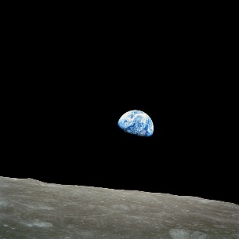
La Terre, notre vaisseau spatial dans un espace hostile

Slide 112
Les missions spatiales habitées nous ont montré que l’espace était un milieu très inhospitalier du fait qu’il ne contient pas les éléments indispensables à notre vie et qu’il faut les emporter.
Il est de plus hostile, car on y est exposé aux météorites et à des rayonnements nocifs d’une violence inouïe.
La Terre avec toutes les ressources et protections qu’elle nous offre (qui ont permis le développement de vie) fonçant à 1 million de km/h dans l’univers est notre vaisseau spatial, sachons le maintenir en état.

Slide 113
Résumé
C’est un enchaînement complexe et ajusté de phénomènes et d’évènements qui a permis notre apparition suite à une évolution à caractère chaotique seulement contrainte par quatre interactions qui en structurent les possibilités.
Une caractéristique de ces évènements est qu’ils n’ont traité qu’un aspect partiel du problème qui lui-même résultait de conditions précédentes qui avaient partiellement fonctionnées.
Les erreurs permettent d’échapper à une situation localement stable au bénéfice d’une autre solution qui peut se révéler potentiellement plus performante. Cela se révèle fondamental pour la survie sous contraintes.

Slide 114
Conclusion ?
Le principe anthropique garantit que les conditions propres à permettre l’apparition de la vie (que nous connaissons) existent, puisque sinon nous ne serions pas là pour en témoigner.
S’il permet également d’en contraindre certains paramètres, il n’en demeure pas moins un truisme.

Slide 115
Conclusion ?
Ce récit que nous faisons de l’univers, à travers la perception que nous en avons, en tant que partie intégrante et inter-agissante par la rétroaction que nous pouvons exercer sur l’univers.
Il montre que comme l’évolution de la vie vers la vie intelligente, l’univers obéit à un processus de type darwiniste permettant une évolution très diversifiée seulement contrainte par les quatre interactions et leurs portées ou vitesses finies.

Slide 116
Conclusion ?
Un ordre peut-il émerger de ce que nous appréhendons comme issu d’un objet unique chaotique, dont l’unicité a été brisée lors de la grande dé-sunification tout en lui imposant des contraintes, reliques sans doute de l’état primordial. Certaines études formelles l’affirment, mais cela résulterait-t-il pas de contraintes que nous ne discernerions pas?
Enfin et surtout, comme le prologue l’induit, il ne faut pas oublier que l’idée que nous nous faisons de l’univers ne peut pas prétendre à une totale objectivité et que lorsque nous cherchons à en percer les secrets ultimes nous trouvons d’étranges empreintes…
Ce sont les nôtres!

Slide 117

Réflexion complémentaire sur le big bang
https://www.lestroiscolonnes.com/auteur/jacques-fric/vous-avez-dit-big-bang/
https://vous-avez-dit-bigbang.fr/

